Slide 1
主讲人
IP地址的分类
XXX

Slide 2
01
IP地址的分类

Slide 3

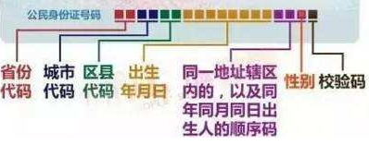

A
IP地址分类的方式

Slide 4

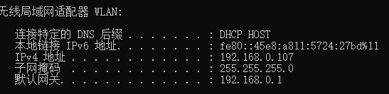
A
IP地址的分类
同学们肯定对IP这个概念不陌生，大家能说说自己家电脑的IP是多少么？

Slide 5
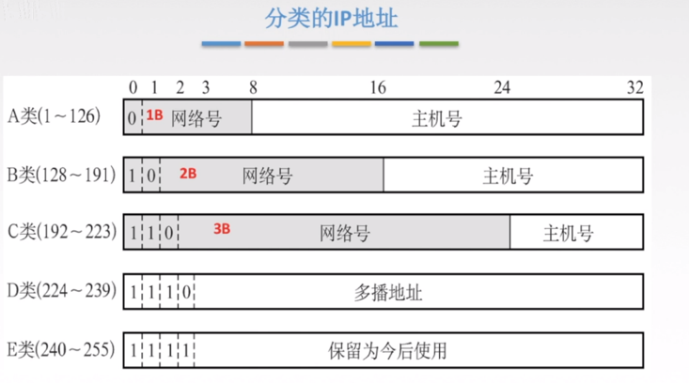
A

Slide 6
A
IP地址的分类
192.168.1.107
192：1100 0000
168：1010 1000
1： 0000 0001
107：0110 1011
11000000 10101000 00000001 01101011 32位

Slide 7
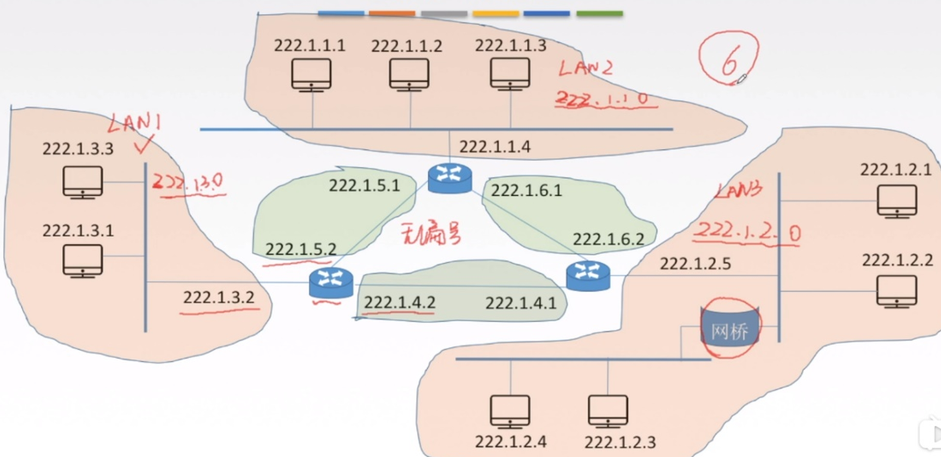
A
特殊IP地址

Slide 8
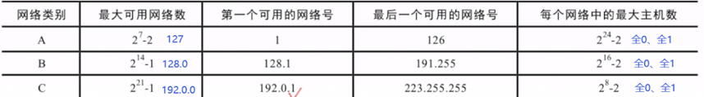
A

Slide 9
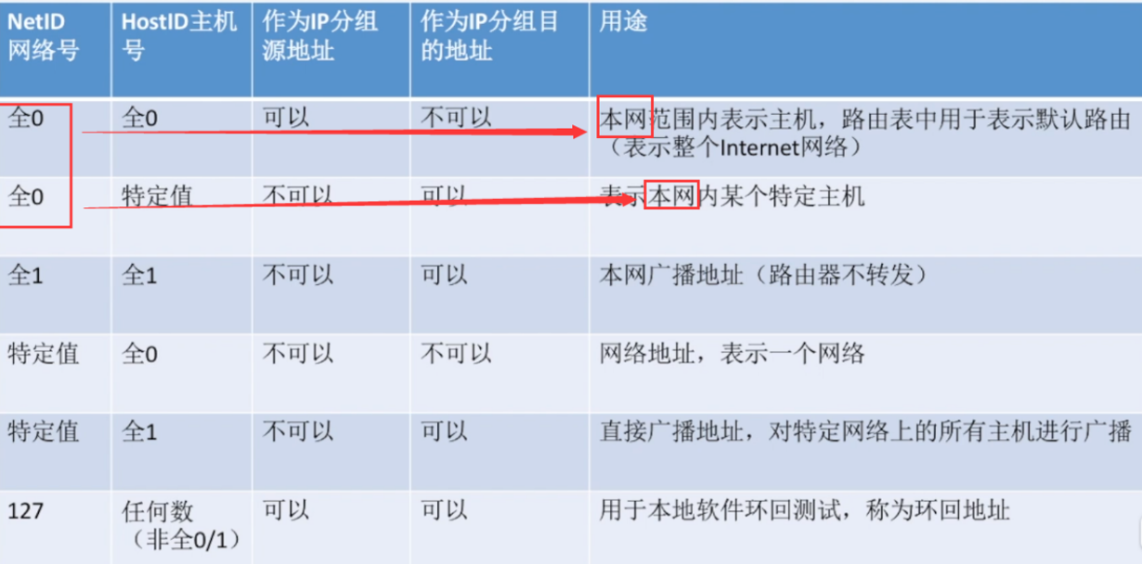
A

Slide 10
谢谢大家
THANKS!
周士林
WWW.1PPT.COM

